Slide 1
第9章 脉冲单元电路
9.1 脉冲信号与电路
1.1 脉冲信号
1.2 脉冲电路
9.2.1 施密特触发器
1.1 用集成门电路构成的施密特触发器
1.2 集成施密特触发器
1.3 施密特触发器的应用

Slide 2
脉冲信号：指突然变化的电压或电流。
脉冲电路的研究重点：波形分析。
数字电路的研究重点：逻辑功能。
获得脉冲波形的方法主要有两种：
1．利用脉冲振荡电路产生；
2．是通过整形电路对已有的波形进行整形、变换，使之符合系统的要求。

Slide 3
以下主要讨论几种常用脉冲波形的产生与变换电路：（功能、特点及其主要应用简介）
1. RC电路：对矩形波进行微分、积分变换，或作脉冲分压器；
2. 施密特触发器：主要用以将非矩形脉冲变换成上升沿和下降沿都很陡峭的矩形脉冲；
3. 单稳态触发器：主要用以将脉冲宽度不符合要求的脉冲变换成脉冲宽度符合要求的矩形脉冲；
4. 多谐振荡器：产生矩形脉冲；
5. 555定时器。

Slide 4
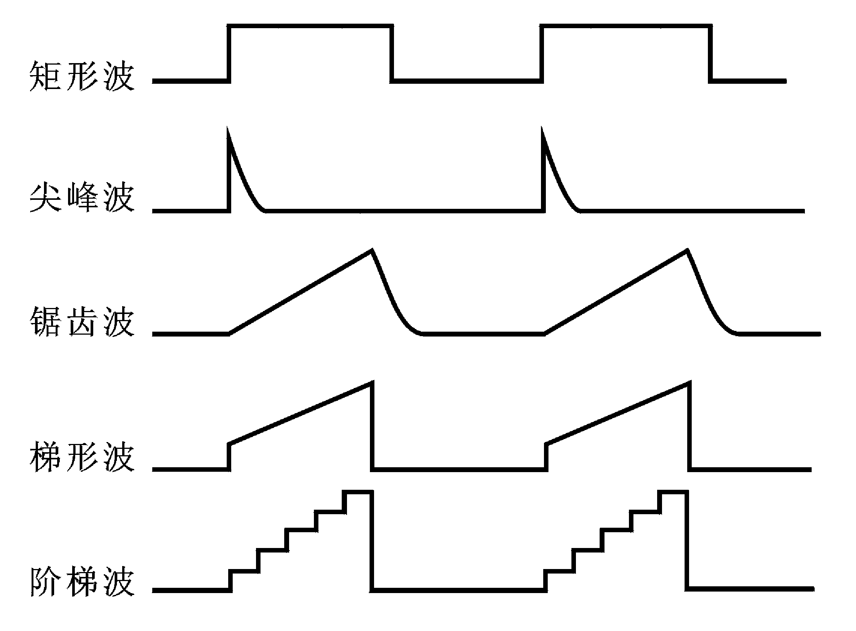
9.1 脉冲信号
9.1.1 常用脉冲波形及参数
1. 常见的脉冲波形
脉冲波形是指突变的电流和电压的波形。
图9-1 常见的脉冲波形图

Slide 5
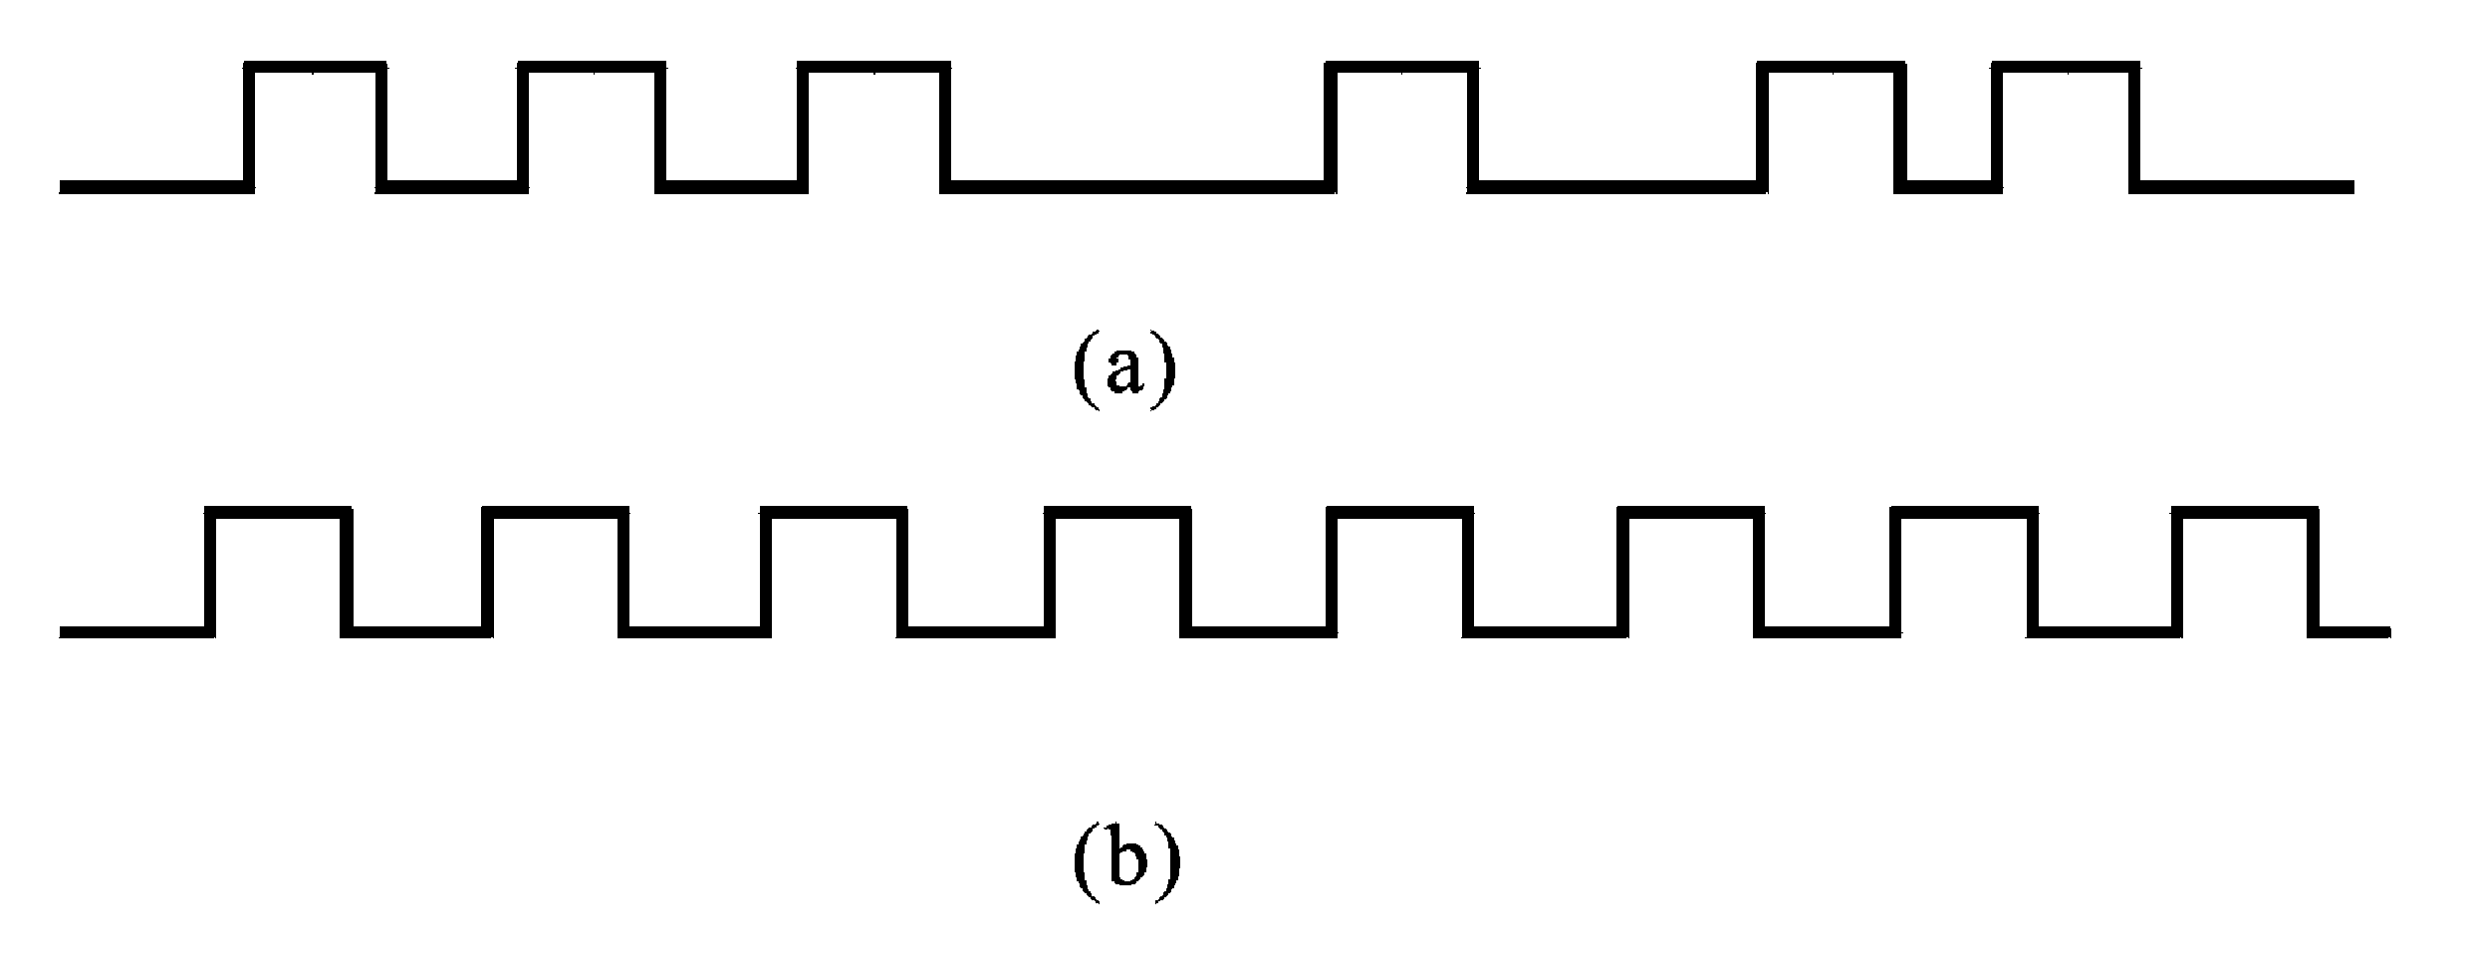
2. 矩形波及其参数
数字电路中用得最多的是矩形波。矩形波有周期性与非周期性两种。
图9-2 非周期性和周期性矩形波
(a) 非周期性 (b) 周期性

Slide 6
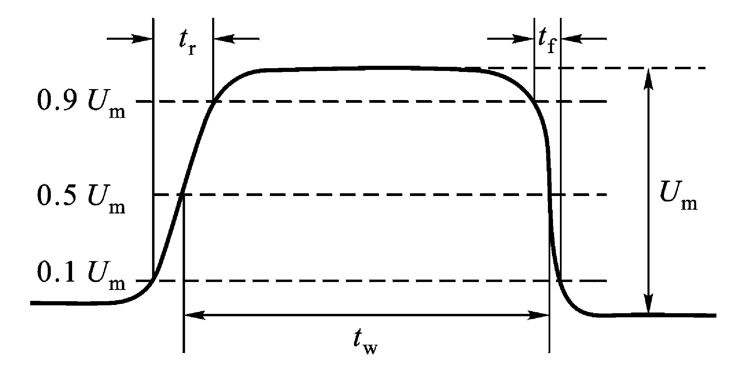
周期性矩形波的周期用T表示，有时也用频率f表示（f =1/ T）。
矩形波的另外几个主要参数：
图9-3 矩形波的主要参数
（1）脉冲幅度U_{m}
（2）脉冲宽度t_{w}
（3）上升时间t_{r}
（4）下降时间t_{f}
（5）占空比q =t _{w} /T 。通常q用百分比表示，如果q =50%，则称为对称方波。

Slide 7
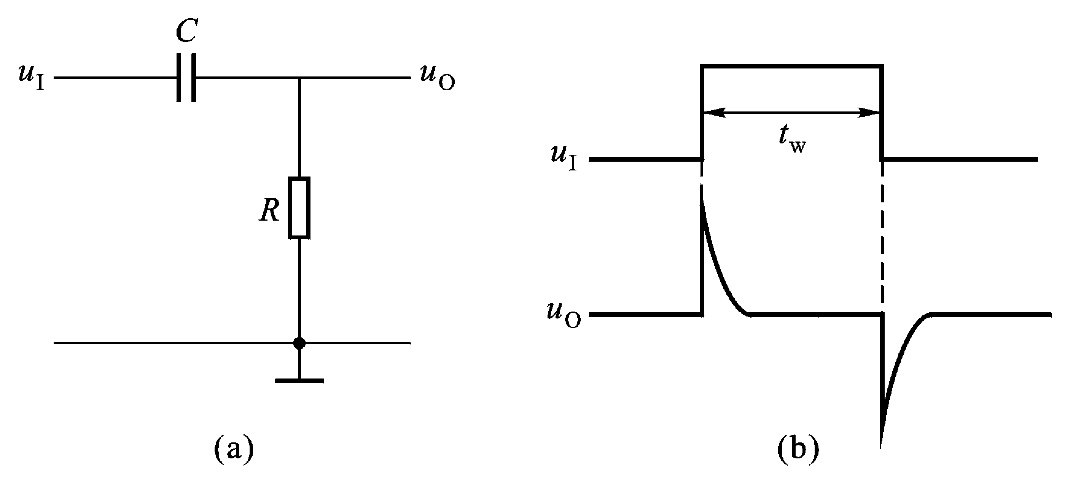
9.1.2 RC电路的应用
可对矩形波进行变换，常用的有微分电路、积分电路和脉冲分压器。
1. 微分电路
由于电路的输出u_{O}只反映输入波形u_{I}的突变部分，故称为微分电路。
可将矩形波变换为尖峰波（条件RC＜＜t_{w}）。
图10-4 微分电路

Slide 8
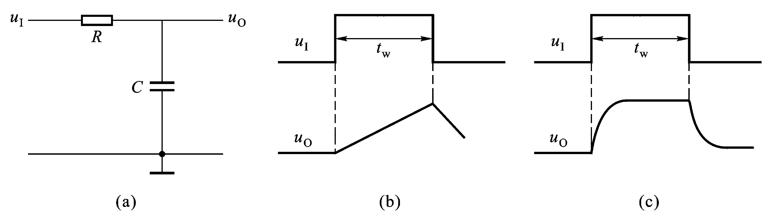
2. 积分电路
（b）可将矩形波变换为三角波。
（条件RC＞＞t _{w}）
图10-5 积分电路
（c） 输出波形u_{O}的边沿变差了。
（如果RC＜＜t _{w}，即不满足积分电路的条件）

Slide 9
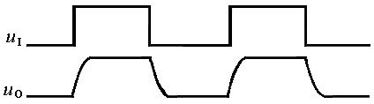
3. 脉冲分压器
在模拟电路中，常用电阻分压器来实现正弦波信号的无失真传输。
但是，对脉冲信号的传输，不能采用简单的电阻分压器，因为分布电容的影响，会使输出波形的边沿发生畸变。

Slide 10
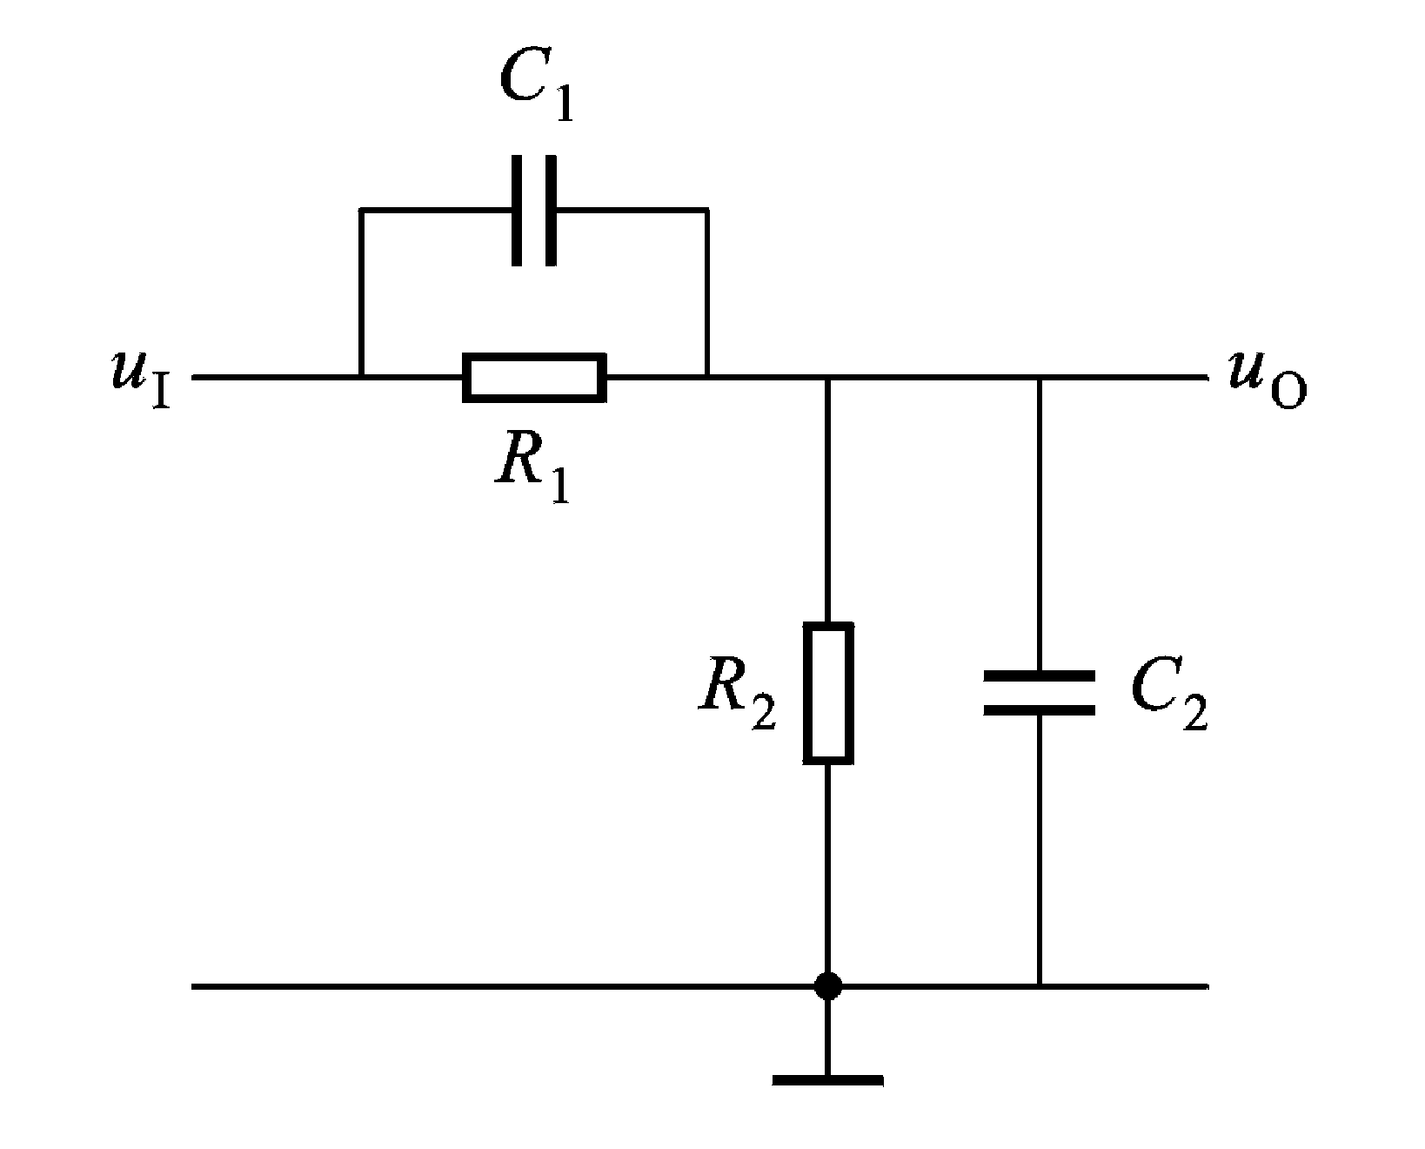
为了实现脉冲信号的无畸变传输，需要采用脉冲分压器。
图9-8 脉冲分压器
各种示波器的输入衰减器采用的就是这种脉冲分压器。
只要满足条件C₁R₁ =C₂R₂，则可实现脉冲信号的无畸变传输。

Slide 11
9.2.1 施密特触发器
主要用途：把变化缓慢的信号波形变换为边沿陡峭的矩形波。
特点：
⑴电路有两种稳定状态。两种稳定状态的维持和转换完全取决于外加触发信号。触发方式：电平触发。
⑵电压传输特性特殊，电路有两个转换电平（上限触发转换电平U_{T+}和下限触发转换电平U_{T－}）。
⑶状态翻转时有正反馈过程，从而输出边沿陡峭的矩形脉冲。

Slide 12
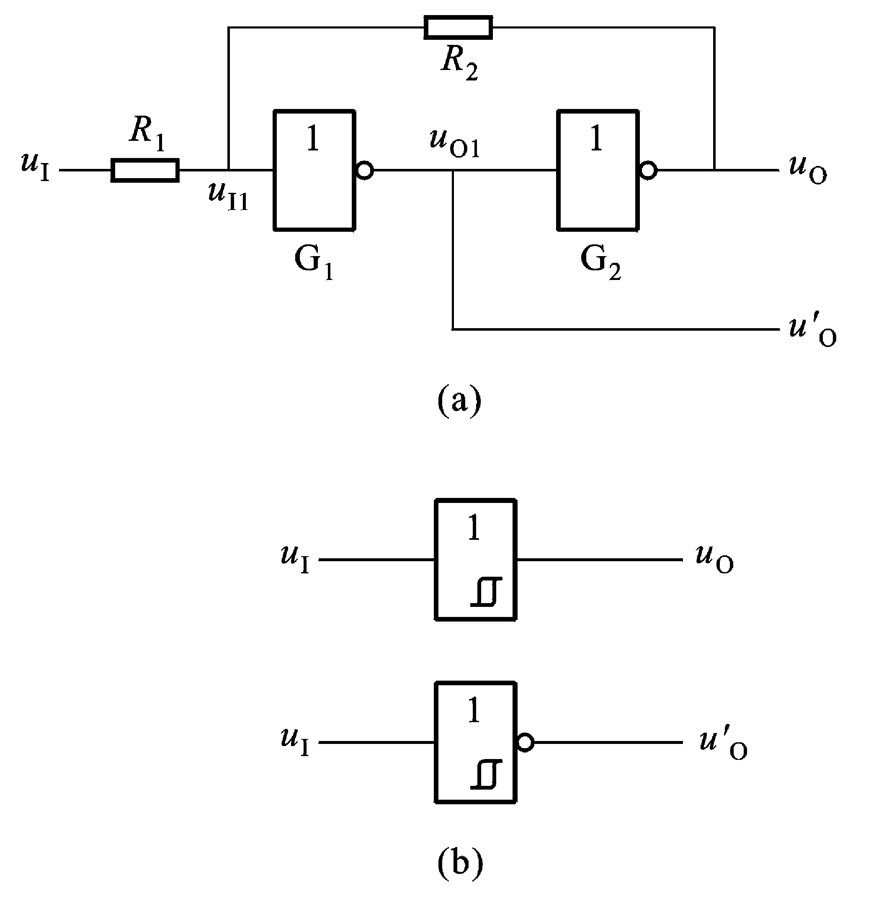
1.1 用集成门电路构成的施密特触发器
1. 电路组成
两个CMOS反相器，两个分压电阻。
图9-9 用集成门电路构成的施密特触发器
（a） 电路 （b）逻辑符号

Slide 13
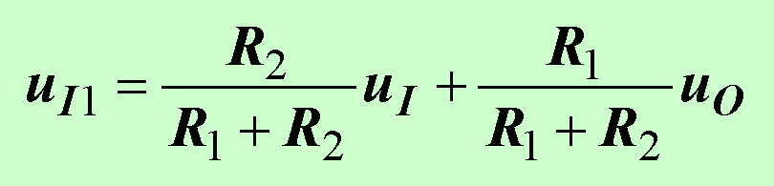
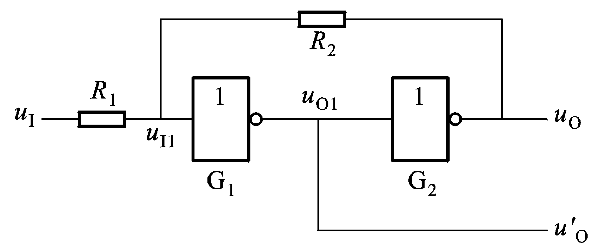
2. 工作原理
（1）工作过程
设CMOS反相器的阈值电压U_{TH}=V_{DD}/2，输入信号u_{I}为三角波。

Slide 14
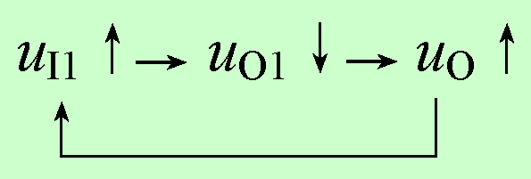
当u_{I}=0V时， G₁截止、G₂导通，输出为U_{OL}，即u_{O}=0V。只要满足u_{I1}＜U_{TH}，电路就会处于这种状态（第一稳态）。
当u_{I}上升，使得u_{I1} =U_{TH}时，电路会产生如下正反馈过程：

Slide 15
电路会迅速转换为G₁导通、G₂截止，输出为U_{OH}，即u_{O}=V_{DD}的状态（第二稳态）。此时的u_{I}值称为施密特触发器的上限触发转换电平U_{T+}。显然，u_{I}继续上升，电路的状态不会改变。

Slide 16
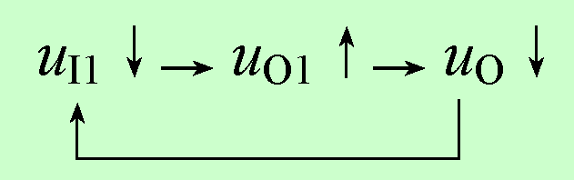
如果u_{I}下降，u_{I1}也会下降。当u_{I1}下降到U_{TH}时，电路又会产生以下的正反馈过程：
电路会迅速转换为G₁截止、G₂导通、输出为U_{OL}的第一稳态。此时的u_{I}值称为施密特触发器的下限触发转换电平U_{T－}。u_{I}再下降，电路将保持状态不变。

Slide 17
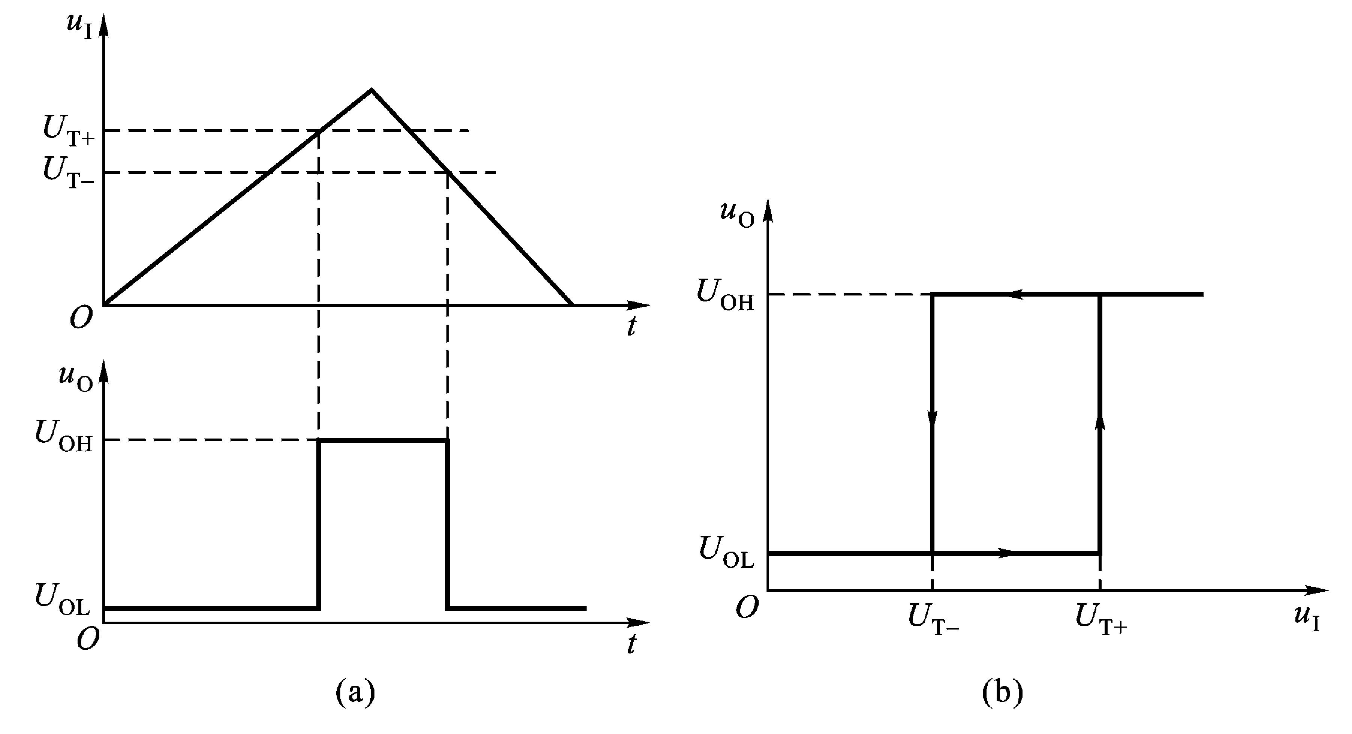
（2）工作波形与电压传输特性
施密特触发器将三角波u_{I}变换成矩形波u_{O}。
下限触发转换电平U_{T－}
上限触发转换电平U_{T+}
图9-10 施密特触发器的工作波形及电压传输特性
（a）工作波形 （b）电压传输特性
回差ΔU_{T} = U_{T+}－U_{T－}（通常U_{T+}＞U_{T－}）
改变R₁和R₂的大小可以改变回差ΔU_{T}
3. 重要参数

Slide 18
1.2 集成施密特触发器
集成施密特触发器的U_{T+}和U_{T－}的具体数值可从集成电路手册中查到。
如CT74132的U_{T+}＝1.7 V、U_{T－}＝0.9 V，所以，ΔU_{T}＝U_{T+}—U_{T－}＝1.7 V—0.9 V＝0.8 V。
1. 施密特反相器
TTL的74LS14和CMOS的CC40106均为六施密特触发的反相器。
下面以CC40106为例说明其功能。

Slide 19
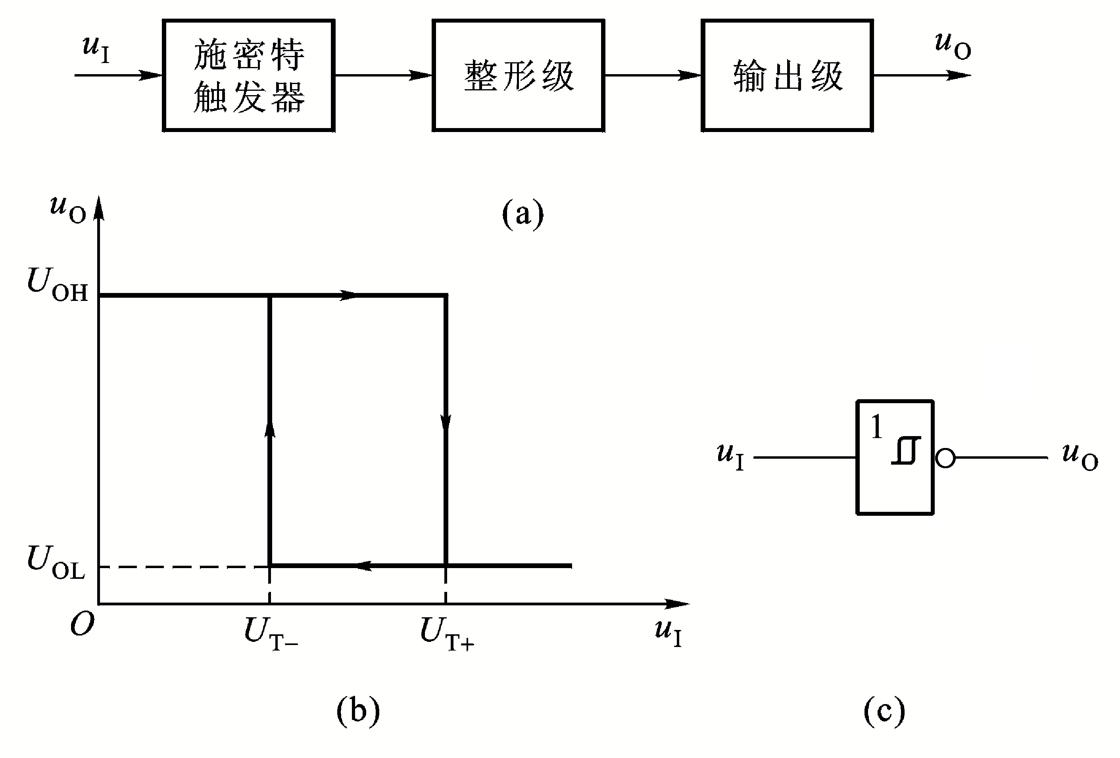
为了提高电路的性能，电路在施密特触发器的基础上，增加了整形级和输出级。
整形级可以使输出波形的边沿更加陡峭，
输出级可以提高电路的负载能力。
图10-9 施密特触发反相器
(a) 原理框图 (b) 电压传输特性 (c) 逻辑符号

Slide 20
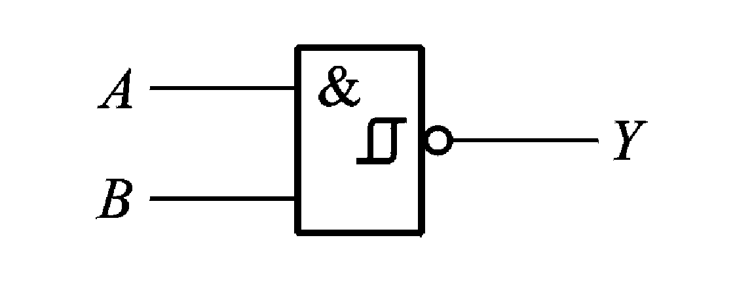
2. 施密特触发与非门电路
为了对输入波形进行整形，许多集成门电路采用了施密特触发形式。
比如CMOS的CC4093和TTL的74LS13就是施密特触发的与非门电路。
图9-11 施密特触发与非门的逻辑符号

Slide 21
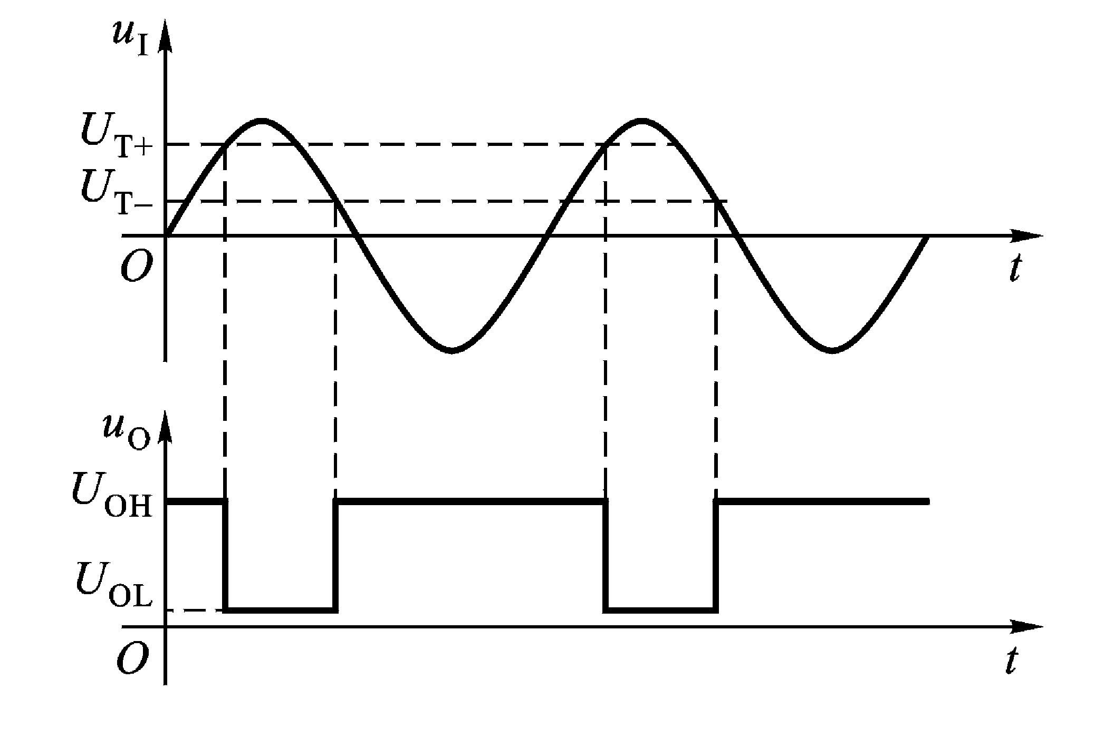
1.3 施密特触发器的应用
1. 波形变换
将变化缓慢的波形变换成矩形波（如将三角波或正弦波变换成同周期的矩形波）。
图9-12 波形变换

Slide 22


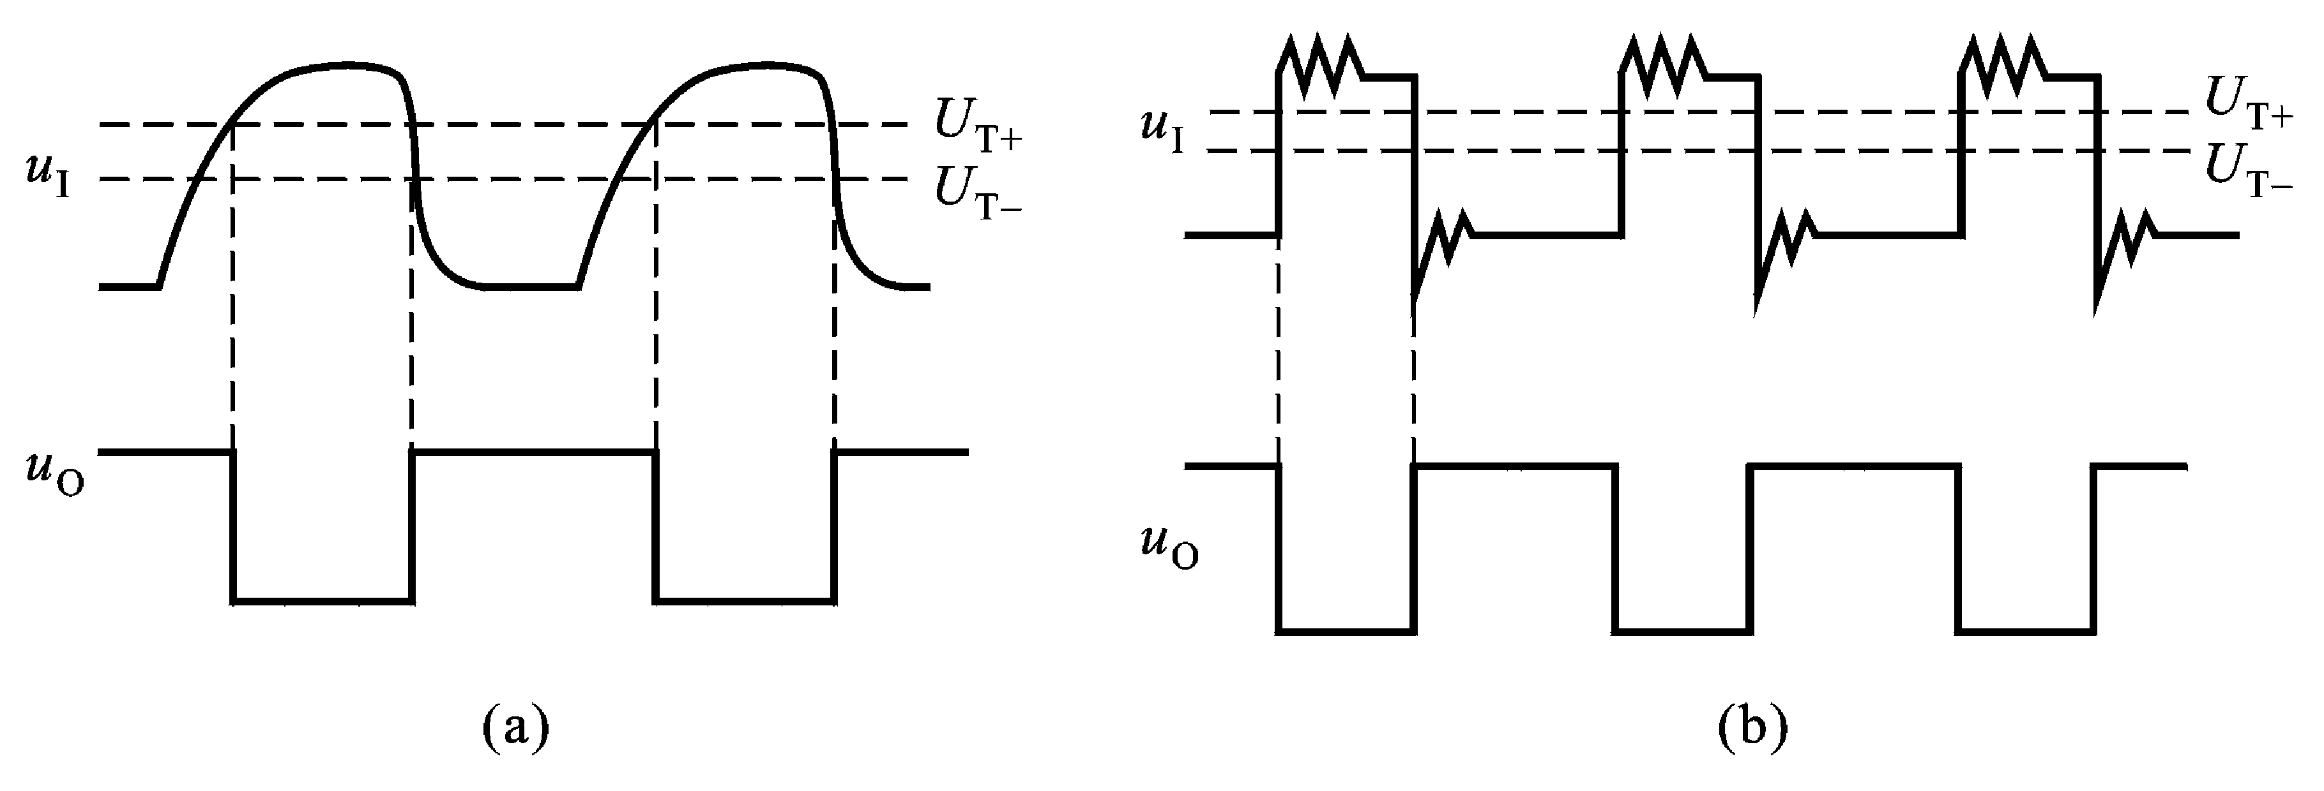
2. 脉冲整形
在数字系统中，矩形脉冲经传输后往往发生波形畸变，或者边沿产生振荡等。通过施密特触发器整形，可以获得比较理想的矩形脉冲波形。
波形畸变
边沿振荡
图9-13 脉冲整形

Slide 23
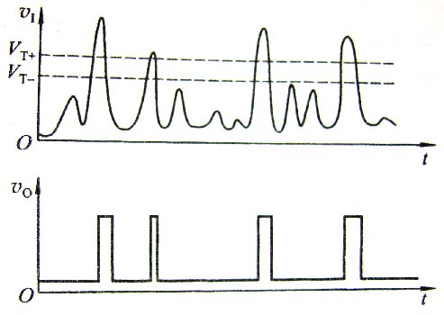
3．脉冲鉴幅
将一系列幅度各异的脉冲信号加到施密特触发器的输入端，只有那些幅度大于U_{T+}的脉冲才会在输出端产生输出信号。可见，施密特触发器具有脉冲鉴幅能力。
图9-14 脉冲鉴幅

Slide 24
9.2.2 单稳态触发器
2.1 用集成门电路构成的单稳态触发器
2.2 集成单稳态触发器
2.3 单稳态触发器的应用

Slide 25
9.2.2 单稳态触发器
工作特点：
第一，它有稳态和暂稳态两个不同的工作状态；
第二，在外加脉冲作用下，触发器能从稳态翻转到暂稳态；
第三，在暂稳态维持一段时间后，将自动返回稳态，暂稳态维持时间的长短取决于电路本身的参数，与外加触发信号无关。
例：楼道的楼灯 。

Slide 26
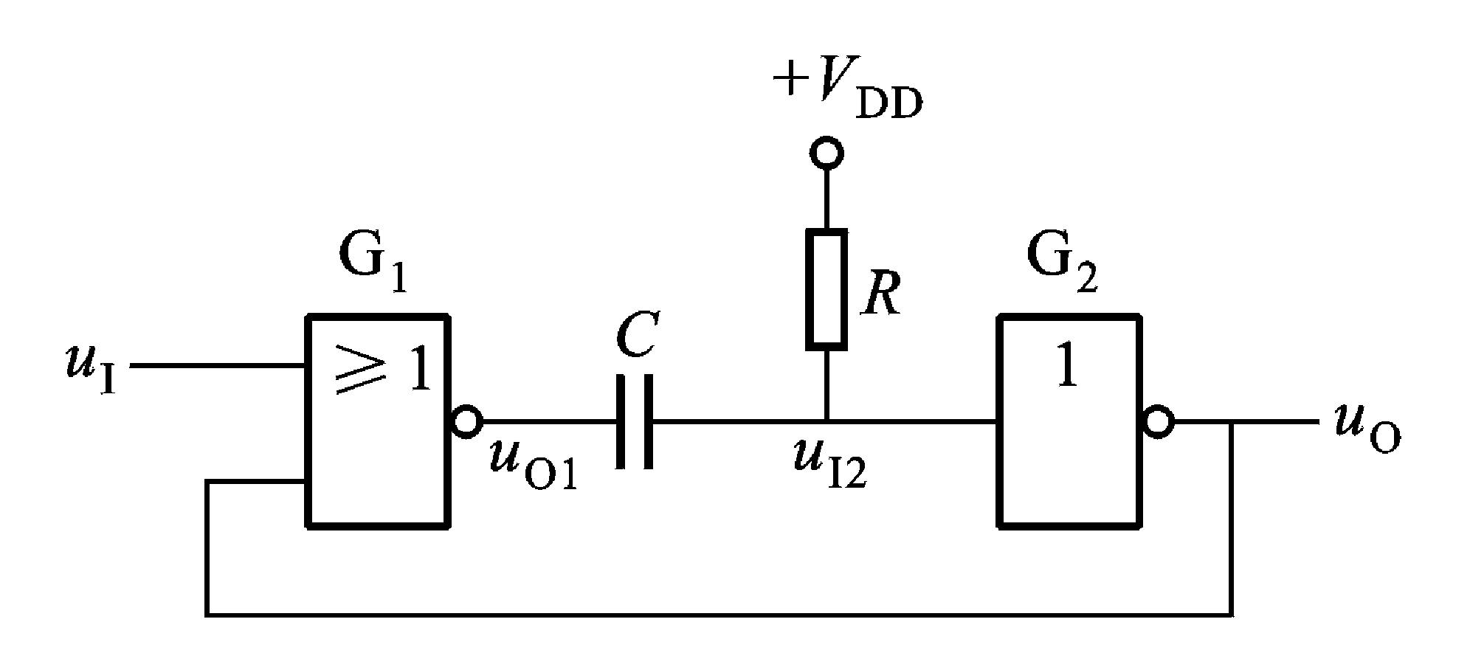
2.1 用集成门电路构成的单稳态触发器
1. 电路组成及工作原理
暂稳态是靠RC电路的充放电过程来维持的。
由于图示电路的RC电路接成微分电路形式，故该电路又称为微分型单稳态触发器。
图9-15 集成门电路构成的单稳态触发器

Slide 27
（1） 输入信号u_{I}为0时，电路处于稳态。
u_{I2}=V_{DD}，u_{O}=U_{OL} =0，u_{O1}＝U_{OH} =V_{DD}。
（2）外加触发信号，电路翻转到暂稳态。
当u_{I}产生正跳变时，u_{O1}产生负跳变，经过电容C耦合，使u_{I2}产生负跳变，G₂输出u_{O}产生正跳变；u_{O}的正跳变反馈到G₁输入端，从而导致如下正反馈过程：

Slide 28
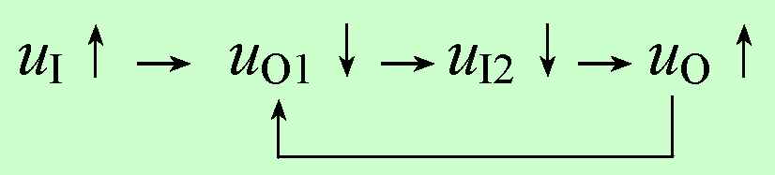
使电路迅速变为G₁导通、G₂截止的状态，此时，电路处于u_{O1}=U_{OL}、u_{O}=u_{O2}=U_{OH}的状态。然而这一状态是不能长久保持的，故称为暂稳态。

Slide 29
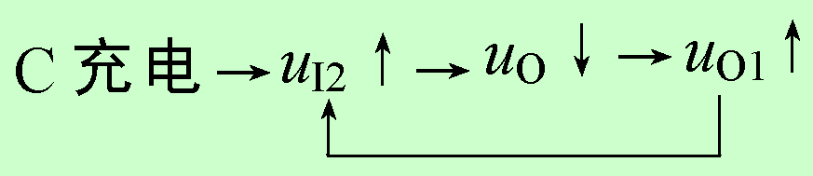
（3）电容C充电，电路由暂稳态自动返回稳态。
在暂稳态期间，V_{DD}经R对C充电，使u_{I2}上升。当u_{I2}上升达到G₂的U_{TH}时，电路会发生如下正反馈过程：

Slide 30
使电路迅速由暂稳态返回稳态，u_{O1}=U_{OH}、u_{O}= u_{O2}=U_{OL}。
从暂稳态自动返回稳态之后，电容C将通过电阻R放电，使电容上的电压恢复到稳态时的初始值。

Slide 31
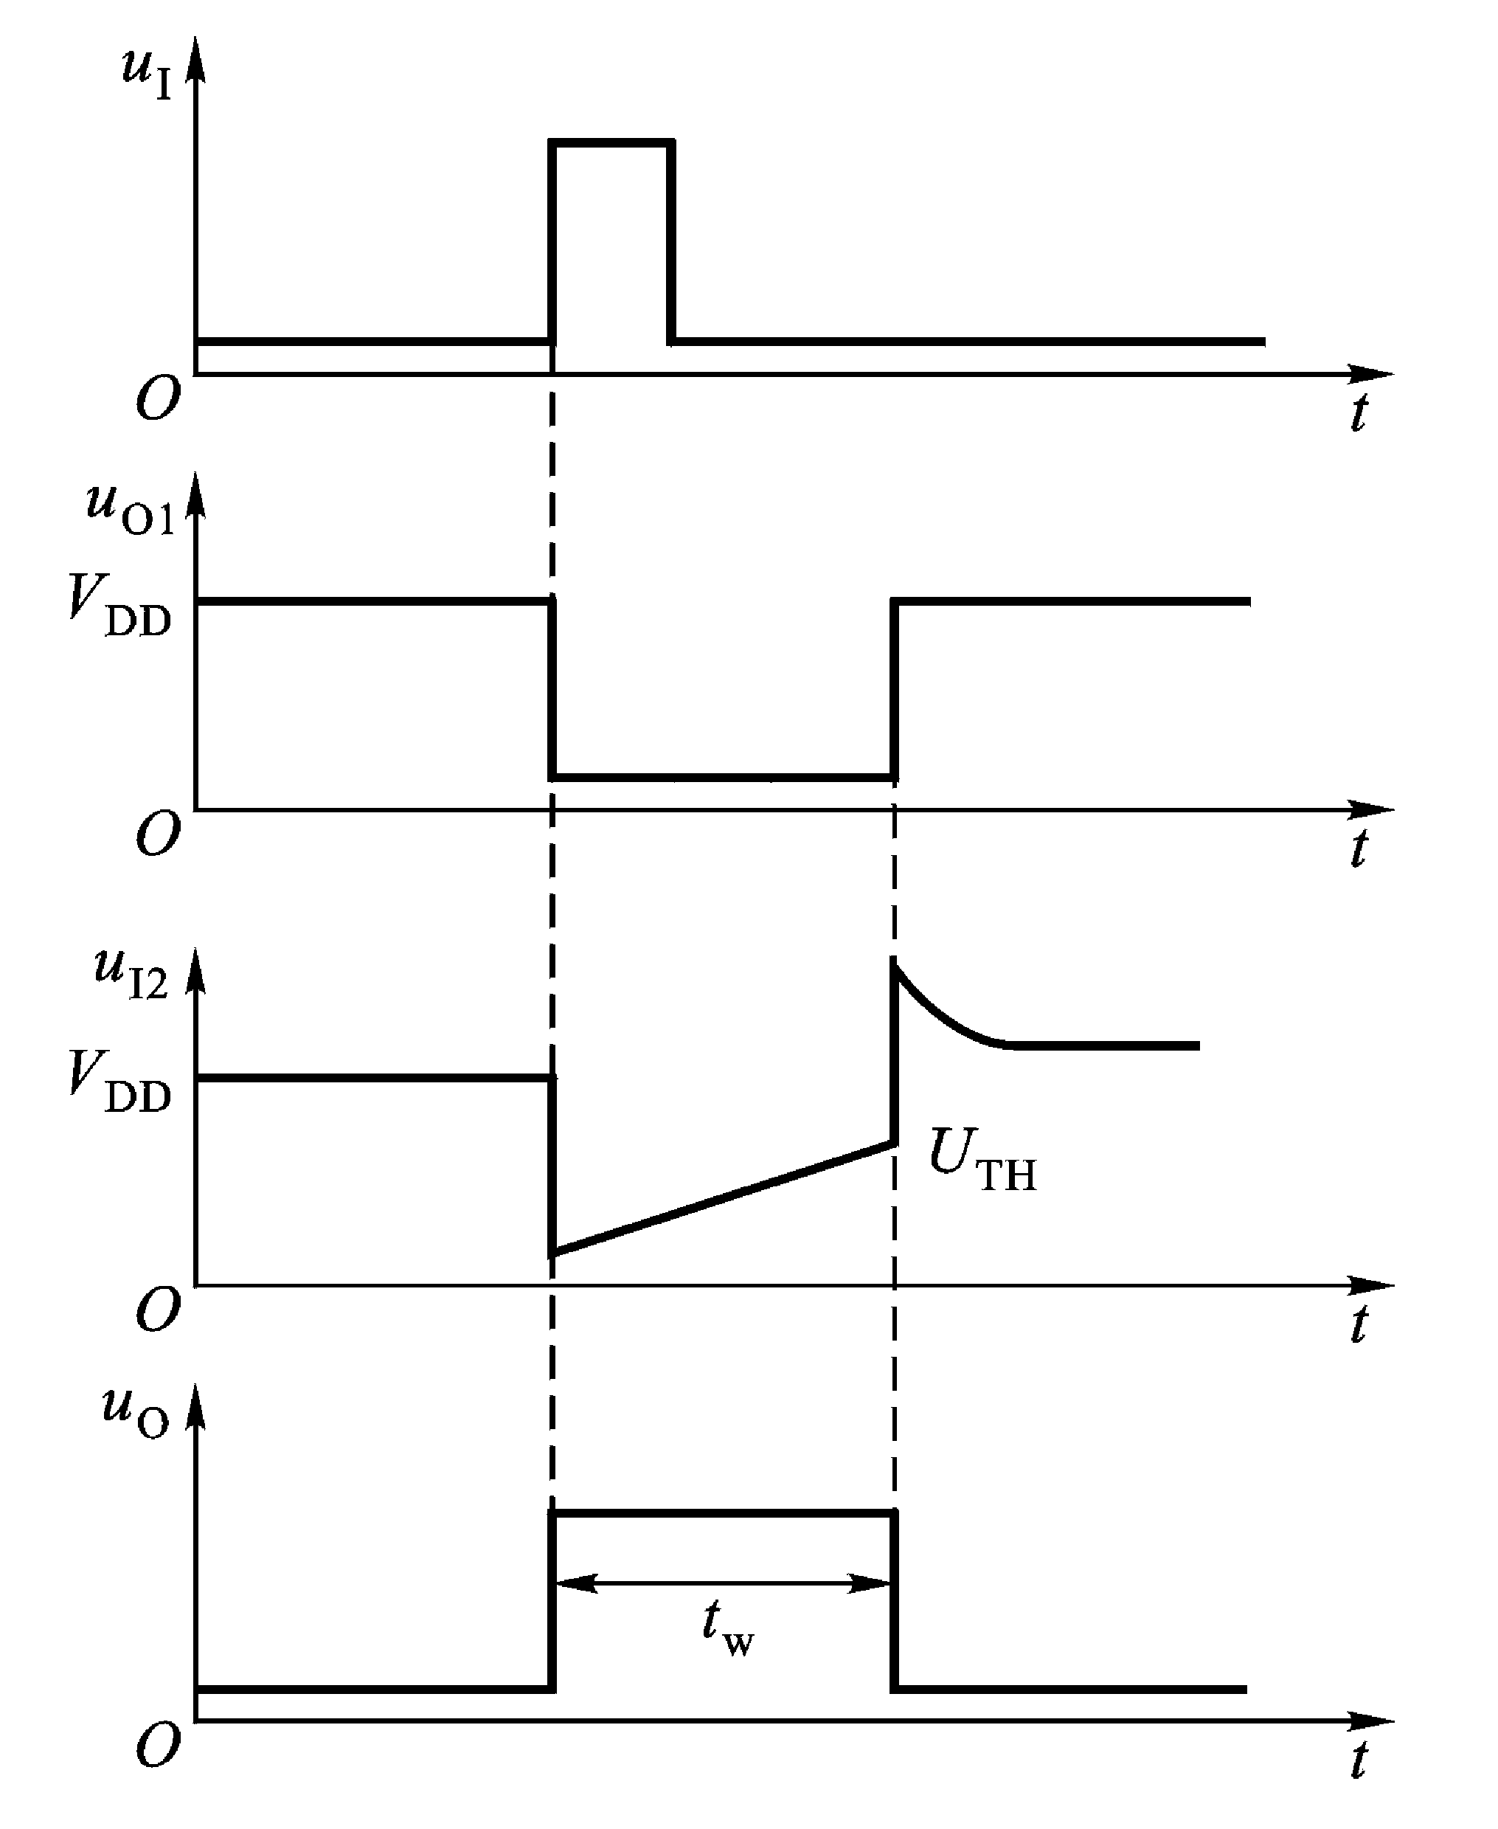
图9-16 单稳态触发器工作波形

Slide 32
2. 主要参数
（1）输出脉冲宽度t_{w}
输出脉冲宽度t_{w}，就是暂稳态的维持时间。根据u_{I2}的波形可以计算出：
t_{w} ≈0.7RC
（2） 恢复时间t_{re}
暂稳态结束后，电路需要一段时间恢复到初始状态。一般，恢复时间t_{re}为（3~5）放电时间常数（通常放电时间常数远小于RC）。

Slide 33
（3）最高工作频率f_{max}（或最小工作周期T_{min}）
设触发信号的时间间隔为T，为了使单稳态触发器能够正常工作，应当满足T＞t_{w} +t_{re}的条件，即T_{min}= t_{w} +t_{re}。因此，单稳态触发器的最高工作频率为 f_{max} = 1/ T_{min} = 1/（t_{w} +t_{re}）
3. 对输入触发脉冲宽度的要求
在使用微分型单稳态触发器时，输入触发脉冲u_{I}的宽度t_{w1}应小于输出脉冲的宽度t_{w}，即t_{w1}＜t_{w}，否则电路不能正常工作。
如出现t_{w1}＞t_{w}的情况时，可在触发信号源u_{I}和G₁输入端之间接入一个RC微分电路。

Slide 34
2.2 集成单稳态触发器
用集成门电路构成的单稳态触发器虽然电路简单，但输出脉冲宽度的稳定性较差，调节范围小，而且触发方式单一。因此实际应用中常采用集成单稳态触发器。
1. 输入脉冲触发方式
上升沿触发
下降沿触发

Slide 35
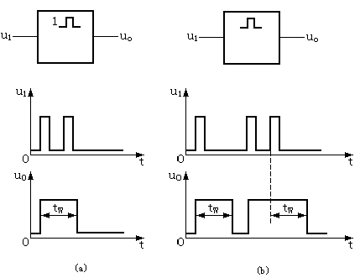
2. 不可重复触发型与可重复触发型
图（b）为可重复触发型单稳态触发器
该电路在触发进入暂稳态期间如再次被触发，则输出脉冲宽度可在此前暂稳态时间的基础上再展宽t_{w}。
图（a）为不可重复型触发单稳态触发器
该电路在触发进入暂稳态期间如再次受到触发，对原暂稳态时间没有影响，输出脉冲宽度t_{w}仍从第一次触发开始计算。
因此，采用可重复触发单稳态触发器时能比较方便地得到持续时间更长的输出脉冲宽度。

Slide 36
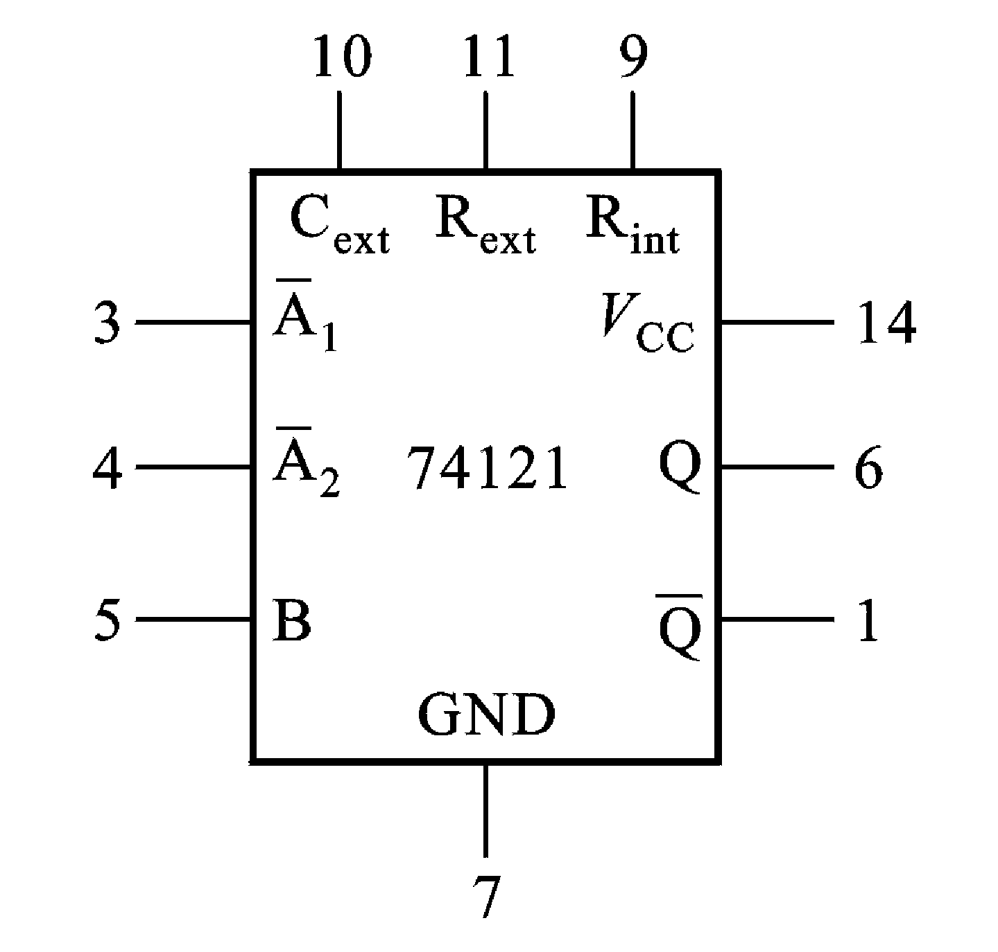
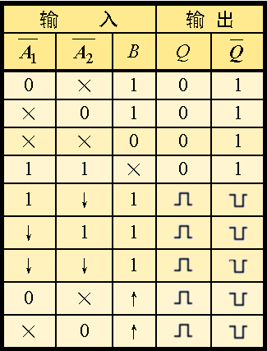
3. TTL集成单稳态触发器电路74121的功能及其应用
74121是一种不可重复触发的单稳态触发器，它既可采用上升沿触发，又可采用下降沿触发，其内部还设有定时电阻R_{int}(约为2kΩ)。
外接定时元件引脚
触发输入端
内部电阻引脚
输出端
表6-1 74121电路的功能表
图 9-17 74121的电路符号

Slide 37
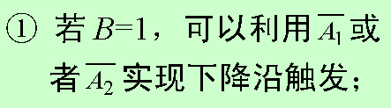
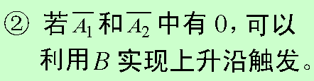
功能：
（1）触发方式：

Slide 38
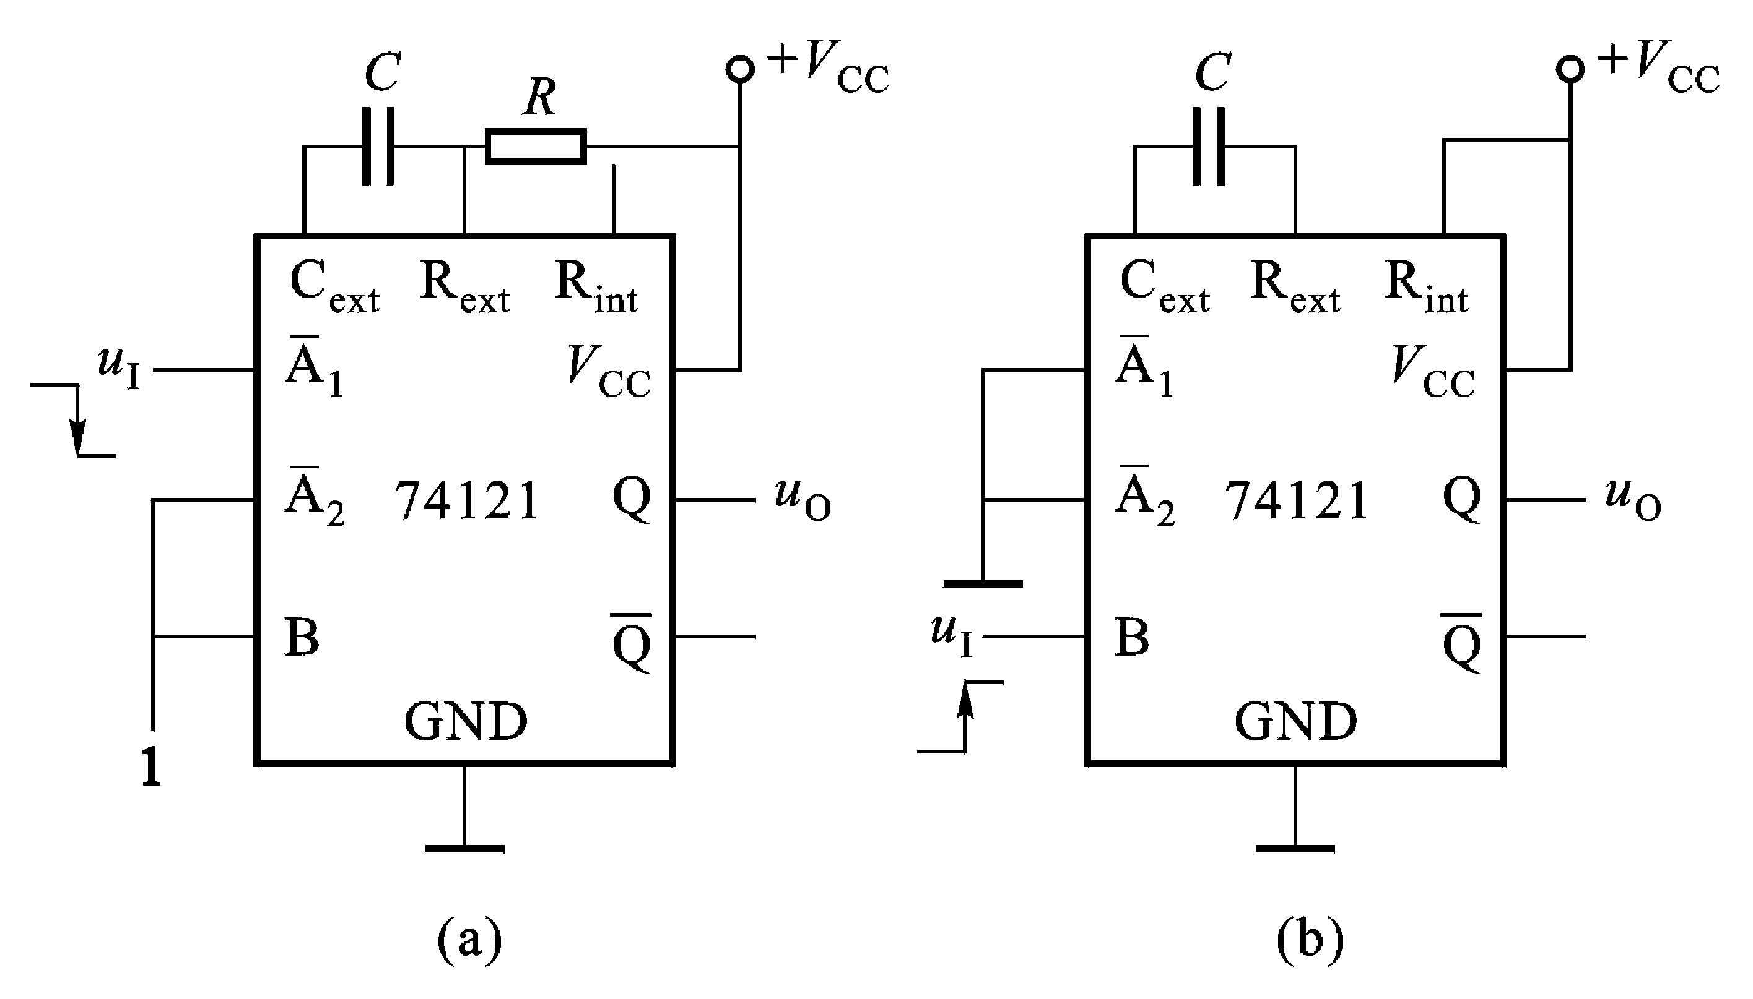


（2）定时元件接法：
图(a)：外接电阻
R=R_{ext}（1.4~40kΩ）。
图(b)：用内部电阻
R＝R_{int} (约为2kΩ)。
图10-17 74121应用电路
输出脉冲u_{O}的宽度：t_{w} ≈ 0.7RC_{ext}
外接电容C_{ext}一般取值范围为10 pF～10μF，在要求不高的情况下最大值可达1000μF。

Slide 39
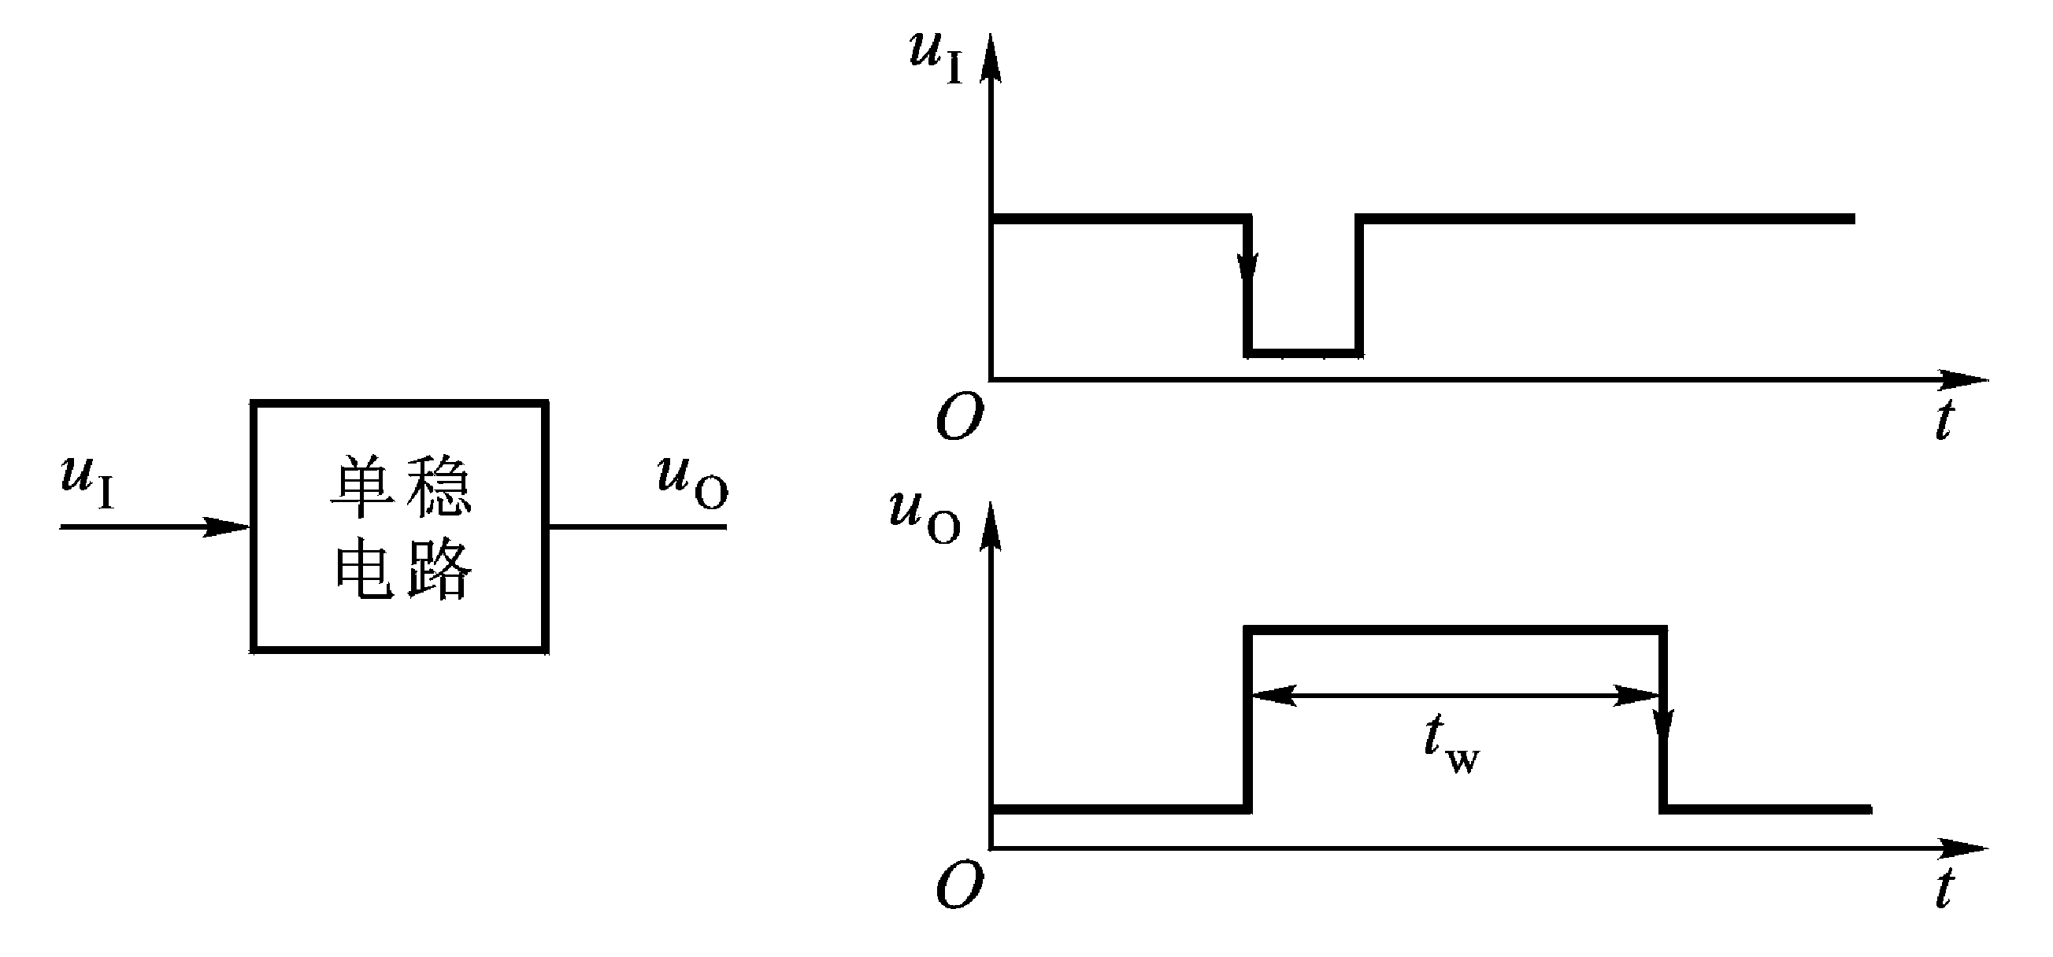
2.3 单稳态触发器的应用
单稳态触发器的主要应用是整形、定时和延时。
1. 脉冲延时
如果需要延迟脉冲的触发时间，可利用单稳电路来实现。
u_{O}的下降沿比u_{I}的下降沿延迟了t_{w}的时间。
图10-18 单稳电路的延时作用

Slide 40
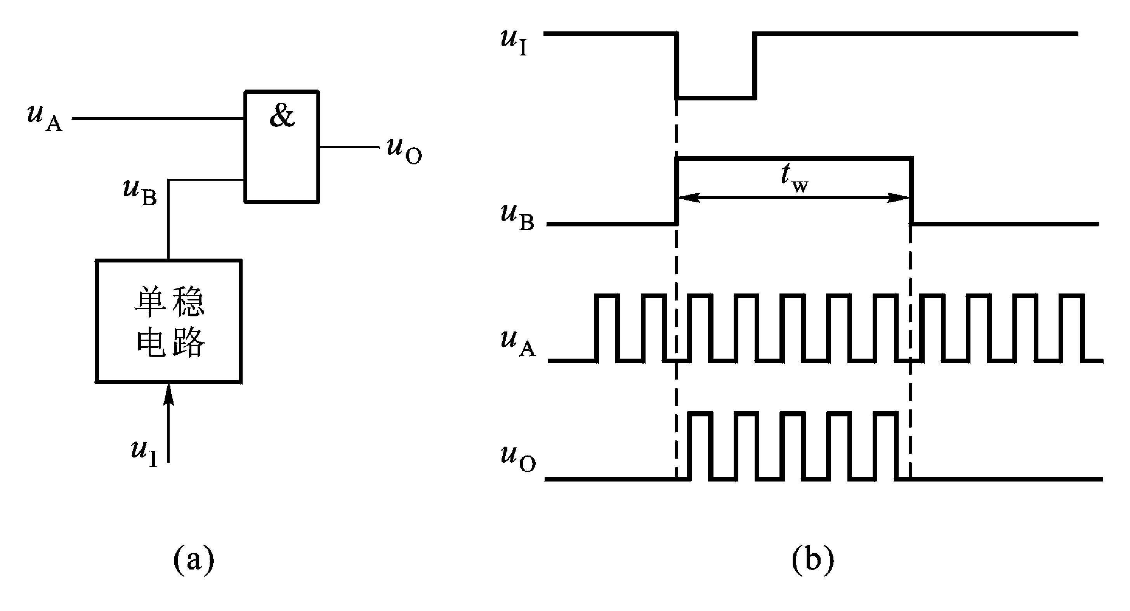
2. 脉冲定时
单稳态触发器能够产生一定宽度t_{w}的矩形脉冲，利用这个脉冲去控制某一电路，则可使它在t_{w}时间内动作(或者不动作)。
图 9-18 脉冲定时

Slide 41
重点: 用2级CMOS反相器构成的施密特触发器
微分型单稳态触发器的原理分析
关键:这一章讲的不是逻辑电路，而是脉冲电
路，分析脉冲电路时使用的是分析非线
性电路过渡过程的方法，而且在分析电
路时必须考虑集成电路在不同工作状态
下输入端和输出端的等效电路。

